Slide 1
Цель:
Учить воспроизводить указанное количество
движений (в пределах 5-ти)
Упражнять в умении называть и различать знакомые
геометрические фигуры: круг, квадрат, треугольник,
прямоугольник
Совершенствовать представления о частях суток и их
последовательности: утро, день, вечер, ночь

Slide 2
Средняя группа февраль занятие №4
От рождения до школы
Подготовила МечковаО. О.
Воспитатель высшей квалификационной категории.
Мурманская область,
Г. Североморск

Slide 3
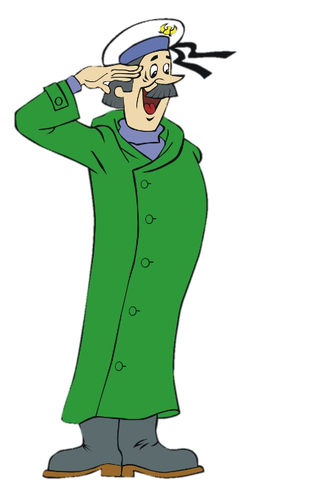

Slide 4
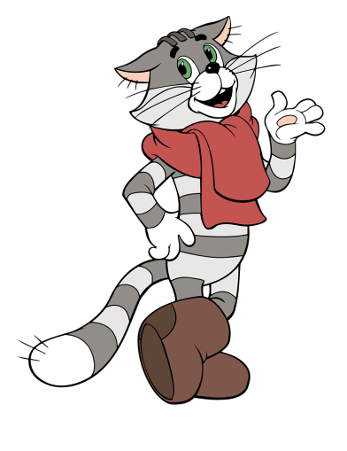
Сделайте столько приседаний, сколько кружков

Slide 5
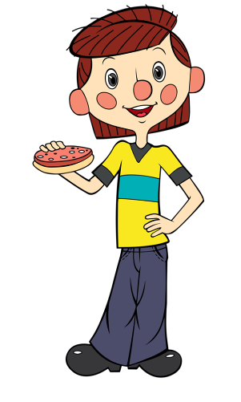
Сделайте столько прыжков, сколько кружков

Slide 6
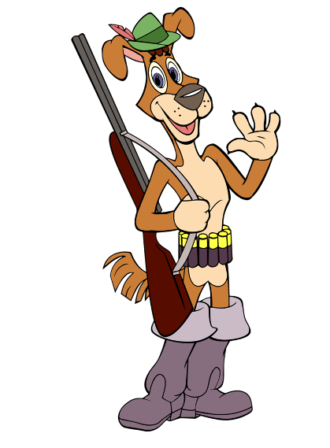
Сделайте столько хлопков, сколько кружков

Slide 7
Отсчитайте столько кружков(квадратов,
треугольников и овалов),
сколько услышали хлопков

Slide 8
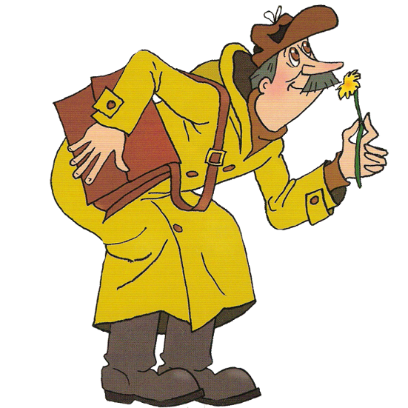
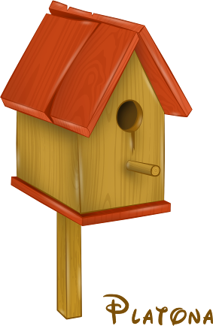

Slide 9
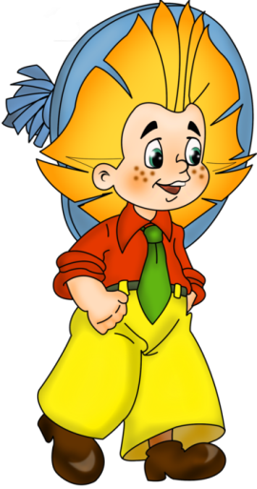
?
Помоги Незнайке

Slide 10
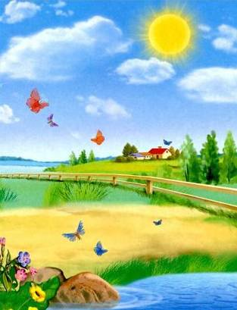

Slide 13
